Slide 1
Design Patterns
Facade Pattern

Slide 2
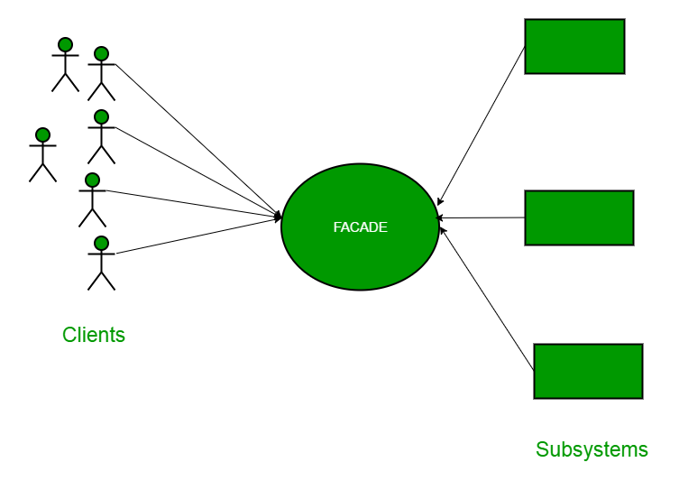
Facade Tasarım Deseni Nedir?

Slide 3
Facade Tasarım Deseni Nedir?
Facade tasarım kalıbı, yapısal tasarım (Structural Patterns) kategorisinde yer almaktadır.
Bu tasarım kalıbı, birden fazla sınıf tek bir alt yapı altında toplayıp kullanmamızı sağlayan bir desendir.
Mimarisel açıdan ise, karmaşık olan sistem parçalarını organize edip bir bütün olarak sunan bir yapıdır.
Alt sınıfları, facade sınıfından bağımsız çalışabilmeli.
Alt sınıfları, birbirinden bağımsız bir şekilde çalışabilmektedir.

Slide 4
Örnek
package java.facade;
public class MobileBrand implements IMobileBrand{
@Override
public void createMobileBrand() {
System.out.println("Brand created");
}
}
interface IMobileBrand{
void createMobileBrand();
}

Slide 5
package java.facade;
public class MobilePhone implements IMobilePhone {
@Override
public void createMobilePhone() {
System.out.println("Phone created");
}
}
interface IMobilePhone{
void createMobilePhone();
}
Tanımlamış olduğumuz Interface ve Class dosyalarında Create işlemi gerçekleştiren kodlarımızı yazalım. Bu iki yapıyı da bir arada kullanmak istediğimiz durumda kullanacağımız yerde iki sınıfı da ayrı ayrı refedans olarak almak zorunda kalacağız. Bunun yerine Facade deseni ile tek referans vererek işlemimizi yapalım.

Slide 6
package java.facade;
public class Facade {
private MobileBrand mobileBrand;
private MobilePhone mobilePhone;
public Facade(){
mobileBrand = new MobileBrand();
mobilePhone = new MobilePhone();
}
public void createPhone(){
mobilePhone.createMobilePhone();
}
public void createBrand(){
mobileBrand.createMobileBrand();
}
}

Slide 7
üretilecek nesnelerimizi içeren bilgilerin oluşturulması için bir sınıf oluşturduk ve nesnelerimizi bu sınıfta kullandık.
package java.facade;
public class FacadeTest {
public static void main(String[] args) {
Facade facade = new Facade();
facade.createPhone();
facade.createBrand();
}
}
Kullanmak istediğimiz özellikleri eklediğimiz Facade sınıfımızı işlem yapmak istediğimiz yerde türeterek gerekli işlemleri kullanmış olduk. İlerleyen zamanlarda başka bir işlem daha yapmak istersek bu yapıyı bozmadan ekleme şansımız olmuş olacak.

Slide 8
Kaynaklar
https://www.mshowto.org/facade-tasarim-deseni-nedir.html

